Slide 1

การศึกษาต้นแบบการบริหารจัดการพื้นที่เกษตรกรรม
กรมส่งเสริมการเกษตร
ธันวาคม 2562

Slide 2
วิสัยทัศน์ของกรมส่งเสริมการเกษตร
“เกษตรกรมีความเข้มแข็ง มีคุณภาพชีวิตที่ดี
ใช้เทคโนโลยีและนวัตกรรม และรายได้ที่มั่นคง”

Slide 3
การศึกษาต้นแบบการบริหารจัดการพื้นที่เกษตรกรรม
1. บุคคลเป้าหมายประกอบด้วย
2. การคัดเลือกพื้นที่เป้าหมาย
1.1 ระดับเขต จำนวน 2 คน
- เป็นเจ้าหน้าที่รับผิดชอบงานZoning จำนวน 1 คน และ
- เป็นเจ้าหน้าที่ที่เคยทำงานส่งเสริมการเกษตรเชิงพื้นที่ในปี 2562 จำนวน
1 คน
1.2 ระดับจังหวัด จำนวน 4 คน
1.3 ระดับอำเภอ จำนวน 2 คน
  2.1 พื้นที่ที่ไม่เหมาะสม (S3 หรือ N) ที่เข้าร่วมกิจกรรมส่งเสริมให้เกษตรกรปรับเปลี่ยนการผลิตพืชที่เหมาะสมตามแผนที่ Agri-map ก่อนเป็นลำดับแรก
  2.2 พื้นที่ที่เหมาะสม (S1 หรือ S2)

Slide 4
การศึกษาต้นแบบการบริหารจัดการพื้นที่เกษตรกรรม (ต่อ)
3. พื้นที่เป้าหมายปี 2563
สสก.1 จ.ลพบุรี อ.ชัยบาดาล
คัดเลือกพื้นที่ที่ไม่เหมาะสม (S3 หรือ N) สินค้าเดิม อ้อยโรงงาน มันสะหลัง เป็นสินค้าใหม่ ขมิ้นชัน
สสก.2 จ.ราชบุรี อ.จอมบึง
คัดเลือกพื้นที่เหมาะสม (S1 หรือ S2) สินค้า สมุนไพร
สสก.3 จ.ชลบุรี อ.พนัสนิคม
คัดเลือกพื้นที่ที่ไม่เหมาะสม (S3 หรือ N) สินค้าเดิม มันสำปะหลัง ข้าวโพดเลี้ยงสัตว์ สินค้าใหม่ ขนุน
สสก.4 จ.ชัยภูมิ อ.ซับใหญ่
คัดเลือกพื้นที่ที่ไม่เหมาะสม (S3 หรือ N) สินค้าเดิม ข้าว สินค้าใหม่ หน่อไม้ฝรั่ง
สสก.5 จ.ตรัง อ.ห้วยยอด
คัดเลือกพื้นที่ที่ไม่เหมาะสม (S3 หรือ N) สินค้าเดิม ยางพารา สินค้าใหม่ ปาล์มน้ำมัน พืชร่วมยาง
พืชแซมยาง เกษตรผสมผสาน เลี้ยงสัตว์ เป็นต้น
สสก.6 จ.เชียงใหม่ อ.สะเมิง
คัดเลือกพื้นที่ที่ไม่เหมาะสม (S3 หรือ N) สินค้าเดิม ข้าว สินค้าใหม่ พืชผัก ,พืชสมุนไพร

Slide 5
การศึกษาต้นแบบการบริหารจัดการพื้นที่เกษตรกรรม (ต่อ)
4. วัตถุประสงค์
เพื่อศึกษาผลการนำรูปแบบการส่งเสริมการเกษตรเชิงพื้นที่ มาใช้
ในการขับเคลื่อนการดำเนินงานโครงการบริหารจัดการการผลิตสินค้าเกษตรตามแผนที่เกษตรเพื่อการบริหารจัดการเชิงรุก (Agri-Map)
ในพื้นที่เหมาะสมและไม่เหมาะสม

Slide 6
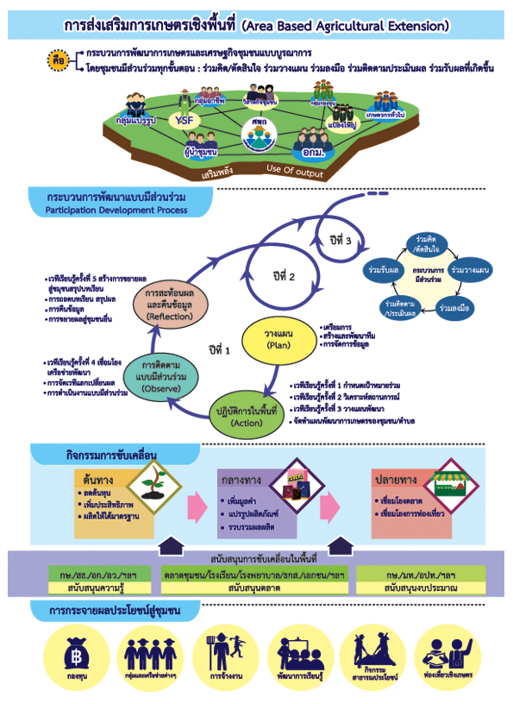

Slide 8
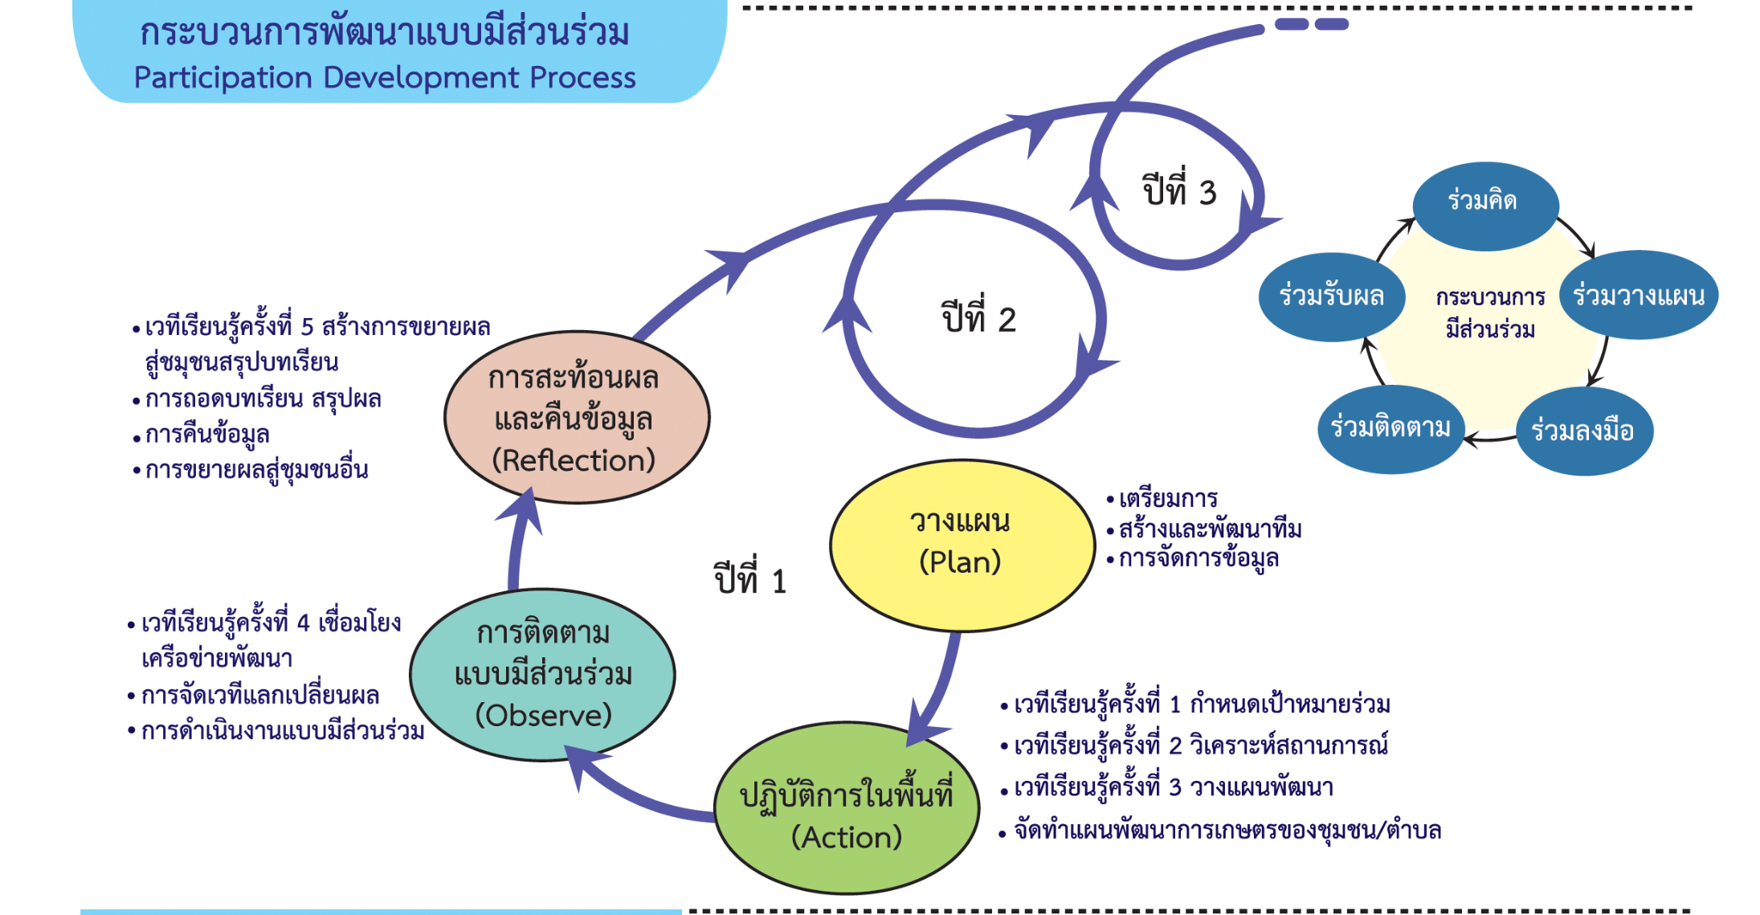

Slide 10
การจัดการข้อมูล
ข้อมูลทุติยภูมิ
กายภาพ
ชีวภาพ
เศรษฐกิจ
สังคม
การตลาด
ข้อมูลคน/พื้นที่/สินค้า
YSF, SF, อกม.
ศพก.
วสช.
แปลงใหญ่
อื่นๆ
ข้อมูล SSmap
เครื่องมือต่าง ๆ เช่น supply chain, Venn diagram, BMC
การวางแผนพัฒนาการเกษตร
รายกลุ่ม/รายบุคคล

Slide 11
แนวทางการดำเนินงานศึกษาต้นแบบการบริหารจัดการพื้นที่เกษตรกรรมในปี 2563
(1) การสัมมนาเชิงปฏิบัติการเพื่อเตรียมการขับเคลื่อน โดย กองวิจัยและพัฒนางานส่งเสริมการเกษตรเป็นผู้ดำเนินการจัดสัมมนา
(2) กระบวนการเรียนรู้แบบมีส่วนร่วม คือ การจัดเวทีชุมชน จำนวน 3 ครั้ง โดยเจ้าหน้าที่ในระดับจังหวัดและอำเภอเป็นผู้ดำเนินการหลัก และมีเจ้าหน้าที่จากส่วนกลางและสำนักงานส่งเสริมและพัฒนาการเกษตรที่ 1-6 ร่วมดำเนินการ
(3) การสัมมนาเชิงปฎิบัติการเพื่อสรุปผลการดำเนินงาน โดย กองวิจัยและพัฒนางานส่งเสริมการเกษตรเป็นผู้ดำเนินการจัดสัมมนา
(4) การสนับสนุนปัจจัยต้นแบบ
(5) การถอดบทเรียนต้นแบบการบริหารจัดการพื้นที่และสรุปผลการศึกษา
(6) การสรุปผลการดำเนินงานในภาพรวมของทั้ง 6 พื้นที่ เพื่อนำไปกำหนดแนวทางการดำเนินงานส่งเสริมการบริหารจัดการการผลิตสินค้าตามศักยภาพ/ความเหมาะสมของพื้นที่ (Zoning) ในปีงบประมาณ 2563

Slide 12
การดำเนินงานการศึกษาต้นแบบการบริหารจัดการพื้นที่เกษตรกรรมในปี 2563
ส่วนกลาง/เขต
ประชุม
WS 1
WS 2
ธ.ค. 2563
1. ชี้แจงโครงการ
2. การคัดเลือกพื้นที่
ม.ค. 2563
1. กำหนดเป้าหมายร่วม
2. ปรับกระบวนทัศน์
3. วางแผนปฏิบัติงาน
ก.ย. 2563
1. ถอดบทเรียน/สรุปผล
2. วางแผนปฏิบัติงาน
ระยะต่อไป
ธ.ค.
ม.ค..
ก.พ.-เม.ย.
พ.ค.
มิ.ย.
ก.ค.
จังหวัด/อำเภอ
เวทีชุมชนครั้งที่ 1-3
เวทีชุมชนครั้งที่ 4
เวทีชุมชนครั้งที่ 5
1. ปรับกระบวนทัศน์
2. กำหนดเป้าหมายร่วม
3. วิเคราะห์ขัอมูล
4. ทำแผนพัฒนา
1. เชื่อมโยงภาคีเครือข่าย
2. พัฒนาระบบบริหารจัดการกลุ่ม
1. สรุปบทเรียน
2. คืนข้อมูลสู่ชุมชน
3. วางแผนระยะยาว
Output
เป้าหมายร่วม
แผนปฏิบัติ
กระบวนการทำงาน
เป้าหมายร่วม
แผนพัฒนาการเกษตรรายบุคคล/กลุ่ม
ระบบบริหารจัดการกลุ่ม
การบูรณาการเครือข่าย
รูปแบบการบริหารจัดการพื้นที่เกษตรกรร
แผนพัฒนาการเกษตรรายบุคคล/กลุ่มระยะยาว
ผลการดำเนินงาน
แผนในการขยายผล

Slide 13
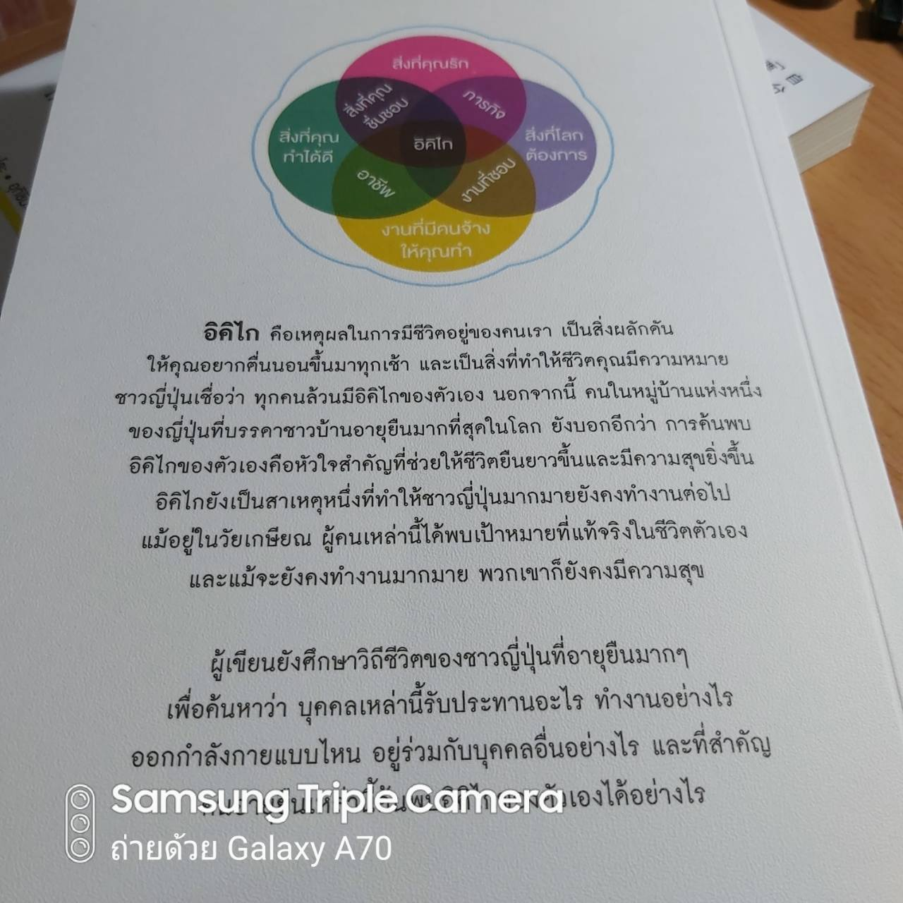

ผู้แต่ง : Hector Garcia

Slide 14
Thank You

